Slide 1
МЕТОДИКА РАЗРАБОТКИ УЧЕБНО-ПРОГРАММНОЙ
ДОКУМЕНТАЦИИ ПРИ РЕАЛИЗАЦИИ
ОБРАЗОВАТЕЛЬНЫХ ПРОГРАММ ПОДГОТОВКИ,
ПЕРЕПОДГОТОВКИ, ПОВЫШЕНИЯ КВАЛИФИКАЦИИ
РАБОЧИХ (СЛУЖАЩИХ).
НАУЧНО-МЕТОДИЧЕСКОЕ ОБЕСПЕЧЕНИЕ
ЖАРЕНКОВА ОКСАНА ИВАНОВНА
начальник обособленного подразделения
«Учебно-методический центр»
Минск, 2026

Slide 2
Нормативные правовые акты, регулирующие вопросы разработки учебно-программной документации при реализации образовательных программ подготовки, переподготовки, повышения квалификации рабочих (служащих):
Кодекс Республики Беларусь об образовании;
Постановление Министерства образования Республики Беларусь от 23 декабря 2022 г. № 485 «О вопросах реализации образовательных программ дополнительного образования взрослых»;
Постановление Министерства образования Республики Беларусь от 17 октября 2023 г. № 320 «Об утверждении примерных учебных планов профессиональной подготовки, переподготовки рабочих (служащих)»;
Постановление Министерства труда и социальной защиты Республики Беларусь от 30 марта 2004 г. № 34 «Об утверждении Общих положений Единого тарифно-квалификационного справочника работ и профессий рабочих»;
Постановление Министерства труда и социальной защиты Республики Беларусь от 24 июля 2017 г. № 33 «Об утверждении Общегосударственного классификатора Республики Беларусь» ОКРБ 014-2017 «Занятия»;
Постановление Министерства труда и социальной защиты Республики Беларусь от 28 ноября 2008 г. № 175 «О порядке обучения, стажировки, инструктажа и проверки знаний работающих по вопросам охраны труда»;
Постановление Министерства образования Республики Беларусь от 5 октября 2022 г. № 367 «Об аттестации слушателей, стажеров при освоении содержания образовательных программ дополнительного образования взрослых»;
Постановление Министерства образования Республики Беларусь и Министерства труда и социальной защиты Республики Беларусь от 30 января 2018 г. № 7/14 «Об установлении перечня профессий для подготовки рабочих».

Slide 3
Общие требования к структуре, содержанию и оформлению учебно-программной документации, порядок разработки и утверждения примерных учебных планов, учебных планов, учебно-тематических планов и учебных программ учреждений дополнительного образования взрослых, иных организаций, которым в соответствии с законодательством предоставлено право осуществлять профессиональную подготовку, переподготовку и повышение квалификации рабочих (служащих)

Slide 4
ПОДГОТОВИТЕЛЬНЫЙ ЭТАП:
на подготовительном этапе учреждение образования, иная организация анализируют потребности рынка труда, квалификационные требования (ЕКСД/профстандарты), определяют порядок организации образовательного процесса и особенности реализации образовательных программ по профессиям рабочих, в соответствии с Положением о непрерывном профессиональном обучении по профессиям рабочих, должностям служащих, кроме должностей руководителей и специалистов, утвержденным постановлением Совета Министров Республики Беларусь от 1 сентября 2022 г. № 574 «О вопросах организации образовательного процесса»;
определяют профессии в соответствии с «Перечнем профессий для подготовки рабочих», утвержденным постановлением Министерства образования Республики Беларусь и Министерства труда и социальной защиты Республики Беларусь от 30 января 2018 г. № 7/14 «Об установлении перечня профессий для подготовки рабочих», содержащим информацию о кодах и наименованиях профессий рабочих, сроках обучения и присваиваемом начальном квалификационном разряде;
определяют сроки получения образования, регламентированные в ст. 250 Кодекса Республики Беларусь об образовании;
определяют цели обучения

Slide 5
ВТОРОЙ ЭТАП:
учреждение образования, иная организация определяют перечни учебных дисциплин/модулей;
распределяют учебные часы (теоретическое и производственное обучение). В программах подготовки и переподготовки обязательный объем нагрузки – 40 часов в неделю, производственное обучение может планироваться концентрированно или чередоваться с теорией;
определяют перечень необходимых кабинетов, мастерских, лабораторий и иных учебных объектов, оснащенных оборудованием, техническими средствами обучения в соответствии с нормативными требованиями;
планируют формы контроля знаний, порядок проведения текущей и итоговой аттестации в соответствии с «Правилами аттестации слушателей, стажеров при освоении содержания образовательных программ дополнительного образования взрослых», утвержденными постановлением Министерства образования Республики Беларусь от 5 октября 2022 г. № 367 «Об аттестации слушателей, стажеров при освоении содержания образовательных программ дополнительного образования взрослых» (глава 5)

Slide 6
ТРЕТИЙ ЭТАП:
учреждение образования, иная организация формируют тематический план;
определяют содержание тем, требования к компетенциям;
определяют перечень оборудования и литературы
ЗАВЕРШАЮЩИЙ ЭТАП:
рецензирование;
согласование;
утверждение

Slide 7
Основные компоненты учебно-программной документации образовательных программ подготовки, переподготовки, повышения квалификации рабочих (служащих):
ПРИМЕРНЫЕ УЧЕБНЫЕ ПЛАНЫ (ПОДГОТОВКА, ПЕРЕПОДГОТОВКА) – разрабатываются на республиканском уровне для групп профессий рабочих (должностей служащих, кроме должностей руководителей и специалистов) с одним сроком обучения и устанавливают перечень компонентов, образовательных областей, обязательных для изучения, а также количество учебных часов на их изучение (Постановление Министерства образования Республики Беларусь от 17 октября 2023 г. № 320 «Об утверждении примерных учебных планов профессиональной подготовки, переподготовки рабочих (служащих)»). Утверждаются Министерством образования Республики Беларусь по согласованию с заинтересованными государственными органами, подчиненными и (или) подотчетными Президенту Республики Беларусь, республиканскими органами государственного управления, иными государственными организациями, подчиненными Правительству Республики Беларусь. Носят рамочный характер и являются основой для разработки учебных планов профессиональной подготовки, переподготовки рабочих (служащих). Пересматриваются по мере необходимости, но не реже одного раза в 5 лет. Примерные планы со сроком обучения находятся на сайте РИПО.
УЧЕБНЫЕ ПЛАНЫ ПОДГОТОВКИ, ПЕРЕПОДГОТОВКИ, ПОВЫШЕНИЯ КВАЛИФИКАЦИИ РАБОЧИХ (СЛУЖАЩИХ) по профессиям рабочих, должностям служащих, кроме руководителей и специалистов, учреждений образования, иных организаций, осуществляющих образовательную деятельность, реализующих образовательные программы профессиональной подготовки, переподготовки, повышения квалификации рабочих (служащих) составляются на основе примерных учебных планов (подготовки, переподготовки);
УЧЕБНЫЕ ПРОГРАММЫ ПО УЧЕБНЫМ ДИСЦИПЛИНАМ (МОДУЛЯМ) УЧРЕЖДЕНИЙ ОБРАЗОВАНИЯ, ИНЫХ ОРГАНИЗАЦИЙ, осуществляющих образовательную деятельность, реализующих образовательные программы профессиональной подготовки, переподготовки, повышения квалификации рабочих (служащих) детальный документ, включающий цели обучения, тематический план и содержание каждой темы

Slide 8
Примерный учебный план профессиональной подготовки рабочих (служащих)
Примерные учебные планы разработаны по 14 срокам получения дополнительного образования взрослых (от 0,5 до 12 месяцев, включая 1,5 месяца)
Содержательная структура примерного учебного плана
Компоненты, образовательные области | Количество учебных часов
1. Профессиональный компонент | 132
1.1. Основы права | 2
1.2. Деловые коммуникации | 2
1.3. Основы экономики, предпринимательской деятельности | 2
1.4. Информационные технологии | 2
1.5. Охрана труда | 8
1.6. Охрана окружающей среды | 2
1.7. Технология | 10
1.8. Техника | 4
1.9. Материаловедение | 2
1.10. Графика | 2
1.11. Производственное обучение | 96
1.11.1. Производственная практика*
2. Компонент учреждения образования (иной организации) | 20
3. Консультации**
4. Квалификационный экзамен | 8
Итого | 160

Slide 9
ПРОФЕССИОНАЛЬНЫЙ КОМПОНЕНТ
Состоит из совокупности образовательных областей, отражающих сведения теоретического и производственного обучения, усвоение содержания которых позволяет сформировать у слушателей знания, умения и навыки в области основ права, деловых коммуникаций, основ экономики, предпринимательской деятельности, информационных технологий, охраны труда, охраны окружающей среды, технологии, техники, материаловедения, графики, производственного обучения. Производственное обучение осуществляется как в учебных мастерских, так и в условиях производства, состоит из двух этапов и включает в себя производственную практику
КОМПОНЕНТ УЧРЕЖДЕНИЯ ОБРАЗОВАНИЯ
Компонент учреждения образования, иной организации содержит резерв учебного времени, который может быть использован при разработке учебного плана профессиональной подготовки (переподготовки) рабочих (служащих) по конкретным профессиям рабочих (должностям служащих) с учетом специфики содержания деятельности, необходимости углубленного изучения учебного материала по той или иной образовательной области

Slide 10
КОНСУЛЬТАЦИИ И ЭКЗАМЕН
Объем учебного времени на компонент «Консультации» определяется разработчиками и берется из компонента учреждения образования (иной организации)
Компонент «Квалификационный экзамен» содержит количество учебных часов на проведение квалификационного экзамена

Slide 11
Примерный учебный план профессиональной переподготовки рабочих (служащих):
Содержательная структура примерного учебного плана
Компоненты, образовательные области | Количество учебных часов
1. Профессиональный компонент | 106-76
1.1. Основы права | 1-1
1.2. Деловые коммуникации | 1-1
1.3. Основы экономики, предпринимательской деятельности | 2-1
1.4. Информационные технологии | 1-1
1.5. Охрана труда | 6-4
1.6. Охрана окружающей среды | 2-1
1.7. Технология | 8-6
1.8. Техника | 4-2
1.9. Материаловедение | 2-2
1.10. Графика | 1-1
1.11. Производственное обучение | 78-56
1.11.1. Производственная практика*
2. Компонент учреждения образования (иной организации) | 14-12
3. Консультации**
4. Квалификационный экзамен | 8
Итого | 128-96

Slide 12
Примерные учебные планы профессиональной переподготовки рабочих (служащих) разработаны по 13 срокам получения дополнительного образования взрослых (от 0,5 до 11 месяцев, включая 1,5 месяца).
Объем учебного времени, отводимый на переподготовку по профессии рабочего (служащего), зависит от ранее полученных слушателем знаний, умений и навыков. Чем выше степень родственности профессии рабочего (служащего) по которой ведется переподготовка, с профессий рабочего (служащего), которая была получена слушателем в процессе профессиональной подготовки, тем меньше учебного времени понадобится слушателю для прохождения переподготовки.
В примерных учебных планах профессиональной подготовки, переподготовки рабочих (служащих) не устанавливается объем учебного времени, отводимого на производственную практику. Данный объем учебного времени определяется учреждением образования (иной организации) самостоятельно с учетом специфики профессии рабочего (служащего), по которой осуществляется обучение.

Slide 13
Учебные планы профессиональной подготовки, переподготовки, повышения квалификации рабочих (служащих) учреждений образования, иных организаций

Slide 14
План учебного процесса
Компоненты, циклы, учебные дисциплины | Количество учебных часов
 | всего | Распределение по видам занятий |  |  | Распределение по неделям
 |  | лекции | практические занятия | иные занятия | 1 | 2 | 3 | 4 | …
1. Профессиональный компонент
1.1. Общепрофессиональный цикл
1.1.1. Основы права
1.1.2. Деловые коммуникации
1.1.3. Основы экономики, предпринимательской деятельности
1.1.4. Информационные технологии
1.1.5. Охрана труда
1.1.6. Охрана окружающей среды
1.2. Специальный цикл
1.2.1. Технология
1.2.2. Техника
1.2.3. Материаловедение
1.2.4. Графика
1.2.5. Производственное обучение
1.2.5.1. Производственная практика
2. Консультации
3. Квалификационный экзамен
Итого

Slide 15
Учебные планы профессиональной подготовки рабочих (служащих) разрабатываются учреждениями образования, иными организациями на основе примерных учебных планов профессиональной подготовки рабочих (служащих), Перечня профессий для подготовки рабочих либо Перечня должностей для подготовки по должностям служащих, кроме должностей руководителей и специалистов, тарифно-квалификационной характеристики по профессии рабочего (квалификационной характеристики по должности служащего, кроме руководителя и специалиста), профессиональных стандартов, утверждаются руководителями учреждений образования, иных организаций или уполномоченными ими лицами, руководителями обособленных подразделений. Устанавливают перечень, объем и последовательность изучения учебных дисциплин, модулей, виды учебных занятий, формы и сроки аттестации слушателей.
Структура учебного плана профессиональной подготовки рабочих (служащих) включает:
профессиональный компонент
консультации
квалификационный экзамен

Slide 16
Профессиональный компонент представлен учебными дисциплинами общепрофессионального и специального циклов из образовательных областей примерного учебного плана профессиональной подготовки рабочих (служащих).
Общепрофессиональный цикл включает в себя следующие образовательные области: основы права, деловые коммуникации, основы экономики, предпринимательской деятельности, информационные технологии, охрана труда, охрана окружающей среды.
Специальный цикл состоит из следующих образовательных областей: технология, техника, материаловедение, графика, производственное обучение (в том числе производственная практика).
Учебные дисциплины учебного плана определяются с учетом специфики содержания деятельности по конкретной профессии рабочего (служащего). Примерный перечень учебных дисциплин из советующих им образовательных областей представлен в таблице.

Slide 17
Примерный перечень учебных дисциплин из соответствующих им
образовательных областей
Образовательные области примерного учебного плана | Учебные дисциплины учебного плана профессиональной подготовки (переподготовки, повышения квалификации рабочих (служащих)
Основы права | Основы права и т.п.
Деловые коммуникации | Профессиональная этика Психология и этика деловых отношений и т.п.
Основы экономики, предпринимательской деятельности | Основы экономики Экономика и организация производства и т.п.
Информационные технологии | Практическое использование ПЭВМ Информационные и коммуникационные технологии и т.п.
Охрана труда | Охрана труда
Охрана окружающей среды | Основы экологии Охрана окружающей среды и т.п.
Технология | Специальная технология Технология швейного производства Организация и технология торговли и т.п.
Материаловедение | Сырье и материалы Материаловедение Радиоматериалы и т.п.
Графика | Чтение чертежей Основы рисунка Компьютерная графика и т.п.
Техника | Оборудование и инструменты Торговое оборудование Машины и оборудование и т.п.
Производственное обучение (Производственная практика) | Производственное обучение (Производственная практика)

Slide 18
Изучение учебных дисциплин, отражающих содержание образовательных областей, по всем профессиям рабочих (служащих) является обязательным.
Производственное обучение является учебной дисциплиной профессионального компонента и включает в себя производственную практику. Как правило, производственная практика составляет 50% от производственного обучения.
Объем учебного времени на компонент «Консультации» определяется разработчиками и берется из компонента учреждения образования (иной организации).
Количество часов, отведенных на компонент «Квалификационный экзамен» учебного плана должно соответствовать количеству часов, указанному в примерном учебном плане.
Основной формой организации образовательного процесса является учебное занятие – лекция, семинарское, практическое и иное занятие.
В учебных планах дается перечень необходимых кабинетов, мастерских и иных учебных объектов.
Разработка учебного плана завершается пояснениями, в которых указываются нормативные документы, на основании которых разработан учебный план, делается ссылка на примерный учебный план, объем обязательной учебной недельной нагрузки.

Slide 19
Учебный план профессиональной переподготовки рабочих (служащих)
Содержательная структура, алгоритм разработки и форма учебного плана профессиональной переподготовки рабочих (служащих) аналогичны содержательной структуре, алгоритму разработки и форме учебного плана профессиональной подготовки рабочих (служащих).
Основное отличие заключается в сокращении количества учебных часов, выделяемых на ту или иную учебную дисциплину.
При переподготовке рабочих (служащих) срок получения образования составляет 60–80% от срока освоения содержания образовательной программы профессиональной подготовки рабочих (служащих) определенного:
по соответствующей профессии рабочего согласно, перечню профессий для подготовки рабочих, установленному постановлением Министерства образования Республики Беларусь и Министерства труда и социальной защиты Республики Беларусь от 30 января 2018 г. № 7/14 «Об установлении перечня профессий для подготовки рабочих»;
по соответствующей должности служащего согласно перечню должностей служащих, кроме должностей руководителей и специалистов, для подготовки по образовательной программе профессиональной подготовки рабочих (служащих), определяемому в соответствии с частью четвертой пункта 7 статьи 15 Кодекса Республики Беларусь об образовании

Slide 20
Учебный план повышения квалификации рабочих (служащих)
Учебный план повышения квалификации рабочих (служащих) разрабатывается на основе тарифно-квалификационных характеристик соответствующих профессий рабочих, квалификационных характеристик должностей служащих, кроме руководителей и специалистов, профессиональных стандартов, нормативных правовых актов, утвержденных отраслевыми министерствами и устанавливает перечень, объем и последовательность изучения учебных дисциплин, модулей, виды учебных занятий, формы и сроки аттестации слушателей, распределение учебных часов по неделям, количество учебных часов на проведение консультаций и квалификационного экзамена.
Учебный план повышения квалификации разрабатывается на каждый разряд (категорию) по присваиваемой профессии рабочего (служащего).
Срок обучения при повышении квалификации составляет от одной недели до трех месяцев устанавливает учреждение образования, иная организация самостоятельно, в зависимости от специфики профессии рабочего (служащего) и производства.
Методика разработки учебного плана повышения квалификации может быть аналогична методике разработки учебного плана профессиональной подготовки.

Slide 21
Модульный принцип
Компоненты, циклы, модули, учебные дисциплины | Количество учебных часов
 | всего | Распределение по видам занятий |  |  | Распределение по неделям
 |  | лекции | практические занятия | иные занятия | 1 | 2 | 3 | 4 | …
1. Профессиональный компонент
1.1. Общепрофессиональный цикл
1.1.1. Модуль (название модуля)
1.1.1.1. Основы права
1.1.1.2. Деловые коммуникации
1.1.1.3. Основы экономики, предпринимательской деятельности
1.1.1.4. Информационные технологии
1.1.2. Модуль (название модуля)
1.1.2.1. Охрана труда
1.1.2.2. Охрана окружающей среды
1.2. Специальный цикл
1.2.1. Модуль (название модуля)
1.2.1.1. Технология
1.2.1.2. Техника
1.2.1.3. Материаловедение
1.2.1.4. Графика
1.2.2. Модуль (название модуля)
1.2.2.1. Производственное обучение
1.2.2.2. Производственная практика
2. Консультации
3. Квалификационный экзамен
Итого

Slide 22
Компоненты, циклы, модули, образовательные области | Сроки обучения (месяцев)
 | 0,5 | 1 | 1,5 | 2 | 3 | 4 | 5 | 6 | 7 | 8 | 9 | 10 | 11 | 12
 | Ориентировочное количество часов
1. Профессиональный компонент | 64 | 132 | 202 | 274 | 416 | 594 | 736 | 914 | 1056 | 1198 | 1340 | 1482 | 1624 | 1766
1.1. Общепрофессиональный цикл
1.1.1. Модуль (название модуля) | 4 | 8 | 8 | 8 | 18 | 20 | 28 | 36 | 44 | 46 | 54 | 56 | 62 | 66
1.1.1.1. Основы права | 1 | 2 | 2 | 2 | 6 | 6 | 8 | 10 | 16 | 16 | 16 | 16 | 16 | 16
1.1.1.2. Деловые коммуникации | 1 | 2 | 2 | 2 | 4 | 4 | 6 | 10 | 10 | 10 | 10 | 10 | 10 | 10
1.1.1.3. Основы экономики, предпринимательской деятельности | 1 | 2 | 2 | 2 | 4 | 4 | 8 | 8 | 10 | 10 | 16 | 16 | 20 | 20
1.1.1.4. Информационные технологии | 1 | 2 | 2 | 2 | 4 | 6 | 6 | 8 | 8 | 10 | 12 | 14 | 16 | 20
1.1.2. Модуль (название модуля) | 5 | 10 | 12 | 12 | 14 | 14 | 16 | 26 | 30 | 30 | 30 | 30 | 30 | 30
1.1.2.1. Охрана труда | 4 | 8 | 10 | 10 | 10 | 10 | 10 | 16 | 20 | 20 | 20 | 20 | 20 | 20
1.1.2.2. Охрана окружающей среды | 1 | 2 | 2 | 2 | 4 | 4 | 6 | 10 | 10 | 10 | 10 | 10 | 10 | 10
1.2. Специальный цикл
1.2.1. Модуль (название модуля) | 11 | 18 | 34 | 54 | 80 | 136 | 156 | 188 | 214 | 258 | 280 | 324 | 356 | 406
1.2.1.1. Технология | 6 | 10 | 20 | 32 | 44 | 86 | 94 | 102 | 106 | 150 | 164 | 204 | 230 | 276
1.2.1.2. Техника | 2 | 4 | 8 | 14 | 20 | 24 | 26 | 36 | 48 | 48 | 56 | 60 | 66 | 70
1.2.1.3. Материаловедение | 2 | 2 | 4 | 4 | 10 | 16 | 20 | 30 | 36 | 36 | 36 | 36 | 36 | 36
1.2.1.4. Графика | 1 | 2 | 2 | 4 | 6 | 10 | 16 | 20 | 24 | 24 | 24 | 24 | 24 | 24
1.2.2. Модуль (название модуля) | 44 | 96 | 148 | 200 | 304 | 424 | 536 | 664 | 768 | 864 | 976 | 1072 | 1176 | 1264
1.2.2.1. Производственное обучение
1.2.2.2. Производственная практика
2. Компонент учреждения образования (иной организации, осуществляющей образовательную деятельность) | 8 | 20 | 30 | 38 | 56 | 78 | 96 | 118 | 136 | 154 | 172 | 190 | 208 | 226
3. Консультации
4. Квалификационный экзамен | 8 | 8 | 8 | 8 | 8 | 8 | 8 | 8 | 8 | 8 | 8 | 8 | 8 | 8
Итого | 80 | 160 | 240 | 320 | 480 | 680 | 840 | 1040 | 1200 | 1360 | 1520 | 1680 | 1840 | 2000

Slide 23
Компоненты, циклы, модули, образовательные области | Сроки профессиональной подготовки в соответствии с перечнем профессий для подготовки рабочих (месяцев/часов)
 | 0,5/80 | 1/160 | 1,5/240 | 2/320 | 3/480 | 4/680 | 5/840 | 6/1040 | 7/1200 | 8/1360 | 9/1520 | 10/1680 | 11/1840
 | Продолжительность обучения при переподготовке – в часах (максимально – минимально)
 | 80 | 128–96 | 188–142 | 256–192 | 384–288 | 544–408 | 672–504 | 832–624 | 960–720 | 1088–816 | 1216–912 | 1344–1008 | 1472–1104
1. Профессиональный компонент | 64 | 106–76 | 162–120 | 218–162 | 332–246 | 474–352 | 586–436 | 728–542 | 842–626 | 956–710 | 1068–794 | 1182–880 | 1294–964
1.1. Общепрофессиональный цикл
1.1.1. Модуль (название модуля) | 4 | 5–4 | 6–4 | 6–4 | 12–8 | 16–10 | 23–14 | 34–24 | 48–36 | 48–36 | 48–36 | 48–36 | 48–36
1.1.1.1. Основы права | 1 | 1–1 | 2–1 | 2–1 | 3–2 | 4–2 | 6–4 | 8–6 | 12–10 | 12–10 | 12–10 | 12–10 | 12–10
1.1.1.2. Деловые коммуникации | 1 | 1–1 | 1–1 | 1–1 | 3–2 | 3–2 | 5–3 | 8–6 | 8–6 | 8–6 | 8–6 | 8–6 | 8–6
1.1.1.3. Основы экономики, предпринимательской деятельности | 1 | 2–1 | 2–1 | 2–1 | 4–3 | 5–4 | 8–5 | 12–8 | 14–10 | 14–10 | 14–10 | 14–10 | 14–10
1.1.1.4. Информационные технологии | 1 | 1–1 | 1–1 | 1–1 | 2–1 | 4–2 | 4–2 | 6–4 | 14–10 | 14–10 | 1–10 | 14–10 | 14–10
1.1.2. Модуль (название модуля) | 5 | 8–5 | 10–7 | 10–7 | 11–8 | 11–8 | 13–10 | 20–16 | 24–18 | 24–18 | 24–18 | 24–18 | 24–18
1.1.2.1. Охрана труда | 4 | 6–4 | 8–6 | 8–6 | 8–6 | 8–6 | 8–6 | 12–10 | 16–12 | 16–12 | 16–12 | 16–12 | 16–12
1.1.2.2. Охрана окружающей среды | 1 | 2–1 | 2–1 | 2–1 | 3–2 | 3–2 | 5–4 | 8–6 | 8–6 | 8–6 | 8–6 | 8–6 | 8–6
1.2. Специальный цикл
1.2.1. Модуль (название модуля) | 11 | 15–11 | 26–19 | 42–31 | 65–50 | 109–80 | 122–92 | 144–110 | 158–116 | 194–138 | 218–162 | 256–192 | 284–210
1.2.1.1. Технология | 6 | 8–6 | 16–11 | 26–19 | 36–28 | 68–50 | 72–54 | 76–58 | 80–58 | 114–78 | 132–98 | 164–124 | 186–136
1.2.1.2. Техника | 2 | 4–2 | 6–4 | 10–8 | 15–12 | 20–14 | 22–17 | 30–22 | 32–24 | 34–26 | 40–30 | 46–34 | 52–40
1.2.1.3. Материаловедение | 2 | 2–2 | 2–2 | 3–2 | 8–6 | 13–10 | 16–12 | 22–18 | 28–20 | 28–20 | 28–20 | 28–20 | 28–20
1.2.1.4. Графика | 1 | 1–1 | 2–2 | 3–2 | 6–4 | 8–6 | 12–9 | 16–12 | 18–14 | 18–14 | 18–14 | 18–14 | 18–14
1.2.2. Модуль (название модуля) | 44 | 78–56 | 120–90 | 160–120 | 244–180 | 338–254 | 428–320 | 530–392 | 612–456 | 690–518 | 778–578 | 854–634 | 938–700
1.2.2.1. Производственное обучение
1.2.2.2. Производственная практика
2. Компонент учреждения образования (иной организации, осуществляющей образовательную деятельность) | 8 | 14–12 | 18–14 | 30–22 | 44–34 | 62–48 | 78–60 | 96–74 | 110–86 | 124–98 | 140–110 | 154–120 | 170–132
3. Консультации
4. Квалификационный экзамен | 8 | 8 | 8 | 8 | 8 | 8 | 8 | 8 | 8 | 8 | 8 | 8 | 8
Итого | 80 | 128–96 | 188–142 | 256–192 | 384–288 | 544–408 | 672–504 | 832–624 | 960–720 | 1088–816 | 1216–912 | 1344–1008 | 1472–1104

Slide 24
Матрица профессиональной подготовки, переподготовки рабочих (служащих) – содержательная структура учебного плана, отражающая наиболее общую форму представления содержания профессиональной подготовки, переподготовки рабочих (служащих), определяющая основные структурные компоненты, циклы, модули, образовательные области и примерные (ориентировочные) объемы учебного времени, отводимые на их изучение в зависимости от сроков обучения при профессиональной подготовке и переподготовке.
Структура матрицы профессиональной подготовки рабочих (служащих), матрицы переподготовки рабочих (служащих) включает:
профессиональный компонент (общеобразовательный цикл, специальный цикл)
компонент учреждения образования (иной организации, осуществляющей образовательную деятельность
консультации
квалификационный экзамен
При разработке учебных планов повышения квалификации рабочих (служащих) конкретизируются наименования учебных дисциплин (в том числе входящих в модуль), соответствующих образовательных областей с учетом специфики содержания деятельности по конкретной профессии рабочего (должности служащего) и указывается время на их изучение.

Slide 25
Учебные программы по учебным дисциплинам, модулям

Slide 26
Учебная программа по учебной дисциплине, модулю определяет цели и задачи изучения учебной дисциплины, модуля, ее содержание, время, отведенное на изучение отдельных тем, основные требования к результатам учебной деятельности слушателей, рекомендуемые формы и методы обучения, перечень необходимых учебных изданий и средств обучения.
Учебные программы по учебным дисциплинам, модулям разрабатываются учреждениями образования, иными организациями, и утверждаются их руководителями или уполномоченными ими лицами, руководителями обособленных подразделений.
При необходимости учебно-программная документация образовательных программ профессиональной подготовки, переподготовки, повышения квалификации рабочих (служащих), учреждения образования, иной организации может согласовываться с региональными службами занятости (если обучение проходят безработные граждане), с организацией – заказчиком кадров (если непрерывное профессиональное обучение проводится для конкретного нанимателя), местными исполнительными и распорядительными органами.

Slide 27
Учебные программы по учебным дисциплинам, модулям профессионального компонента включают:
титульный лист
пояснительную записку
тематический план
содержание учебной программы
материалы для промежуточной итоговой аттестации
перечень учебных изданий и средств обучения

Slide 28
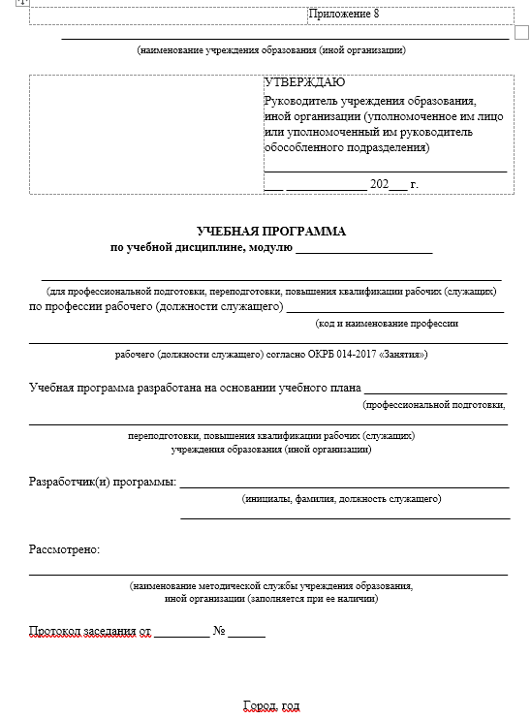
Титульный лист содержит наименование учебной программы по учебной дисциплине, модулю, код и наименование профессии рабочего (должности служащего) согласно Общегосударственному классификатору Республики Беларусь ОКРБ 014-2017 «Занятия», утвержденному постановлением Министерства труда и социальной защиты Республики Беларусь от 24 июля 2017 г. № 33 (далее – ОКРБ 014-2017 «Занятия»), гриф утверждения учебной программы, дату утверждения и может включать сведения о рекомендациях к утверждению

Slide 29
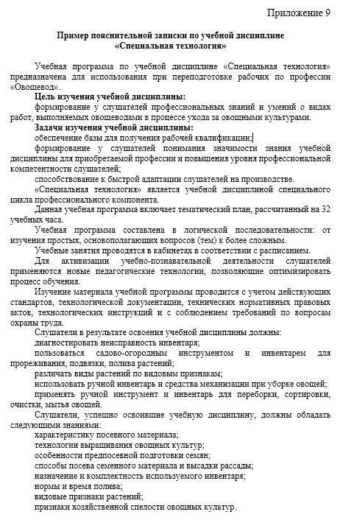
В пояснительной записке указываются цели, задачи, методы, средства изучения учебной дисциплины (учебной дисциплины модуля) и основные требования к результатам обучения в рамках учебной программы

Slide 30
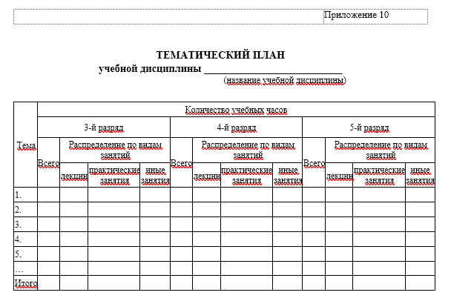
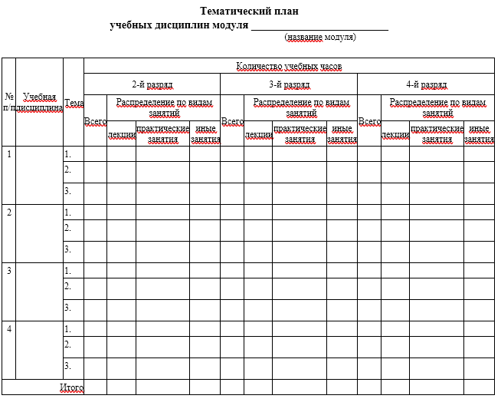
В тематическом плане учебной дисциплины, тематическом плане учебных дисциплин модуля указываются темы учебной дисциплины (учебной дисциплины модуля), количество часов, отводимых на их изучение, и виды учебных занятий

Slide 31
В содержании учебной программы по учебной дисциплине, модулю раскрываются основные вопросы каждой темы учебной дисциплины (учебной дисциплины модуля), указываются темы практических и иных занятий (при необходимости формы промежуточной аттестации);
В материалы для промежуточной и итоговой аттестации слушателей включаются вопросы и задания для проведения зачета, собеседования по учебной дисциплине (учебной дисциплине модуля) и квалификационного экзамена;
Перечень учебных изданий и средств обучения включает список учебно-методических пособий, электронных средств обучения, ссылки на интернет-ресурсы и другие учебные издания и средства обучения

Slide 32
СПАСИБО ЗА ВНИМАНИЕ!

